Slide 1
Kompilasi Data
Di dalam proses perencanaan, setelah dilakukan pengumpulan data dan informasi melalui kegiatan survei maka dilakukan kegiatan Kompilasi terhadap data dan informasi yang diperoleh

Slide 2
Kompilasi Data
Pengertian kompilasi
Kompilasi adalah kegiatan penyusunan data sedemikian rupa agar mudah dibaca, mudah dilihat kaitannya satu dengan yang lain, dan informatif
Kualitas kompilasi
Kompilasi harus implisit mempunyai bobot analisis, artinya dari kompilasi data sudah dapat terbaca kecenderungan di masa yang akan datang, yang akan sangat penting peranannya dalam proses perencanaan
Bentuk kompilasi
Kompilasi dapat disajikan dalam berbagai bentuk data dan informasi, seperti: tabel, peta, grafik, gambar, dan bagan

Slide 3
PENYAJIAN DATA
Data yang telah dikumpulkan, dari hasil observasi lapangan/survey/inventarisasi data untuk keperluan analisis dan penyusunan laporan. Selanjutnya diolah untuk disajikan dlam bentuk data

Slide 4
PENYAJIAN DATA
JUDUL TABEL
Penyajian Data Statistik
Dalam bentuk daftar, antara lain:
Daftar baris kolom
Daftar kontigensi
Daftar distribusi frekuensi
Judul Kolom
Isi Tabel
Sumber:
Keterangan/Catatan

Slide 5
PENYAJIAN DATA
Judul tabel: ditulis pada bagian tengah/center atas dari tabel
Judul kolom: ditulis jelas dan singkat sebagai keterangan dari isi tabel
Penulisan Sumber pada bawah tabel

Slide 6
PENYAJIAN DATA
Contoh Pembuatan Tabel
Tabel 4.1 Data Rekapitulasi Asal Pengungsi dan Tempat Pengungsi Berdasarkan Kejadian Erupsi Gunungapi Agung Tahun 2017
No | Asal Pengungsi | Tempat Mengungsi | Jumlah Pengungsi
1 | Kecamatan Selat | Kecamatan Selat | 1.340
2 | Kecamatan Kubu | Kecamatan Kubu | 727
3 | Kecamatan Abang dan Bebandem | Kecamatan Karangasem | 96
4 | Kecamatan Rendang dan Selat | Kecamatan Rendang | 1.976
5 | Kecamatan Bebandem | Kecamatan Bebandem | 867
6 | Kecamatan Bebandem dan Selat | Kecamatan Manggis | 25
TOTAL |  |  | 5.031
Sumber: Badan Penanggulangan Bencana Dearah Kabupaten Karangasem, 2019

Slide 7
PENYAJIAN DATA
Penyajian Data Statistik
Dalam bentuk diagram, antara lain:
Diagram batang
Diagram garis
Diagram lambang/diagram simbol
Diagram pastel/diagram lingkaran
Diagram titik

Slide 8
PENYAJIAN DATA
Penyajian Data Statistik
Dalam bentuk diagram, antara lain:
Diagram batang
Penyajian data dalam gambar akan lebih menjelaskan lagi persoalan secara visual. Data yang dapat divisualiasasikan dalam bentuk diagram batang, yaitu trend perubahan per tahun, jumlah penduduk setiap wilayah

Slide 9
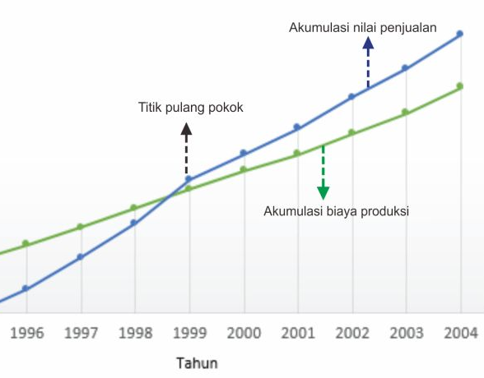
PENYAJIAN DATA
Penyajian Data Statistik
Dalam bentuk diagram, antara lain:
Diagram garis
Penyajian data yang menggambarkan pergerakan/perubahan. Data dengan visualisasi diagram garis memiliki kemiripan dengan diagram batang. Hanya saja diagram batang tidak menunjukkan pergerakan data

Slide 10
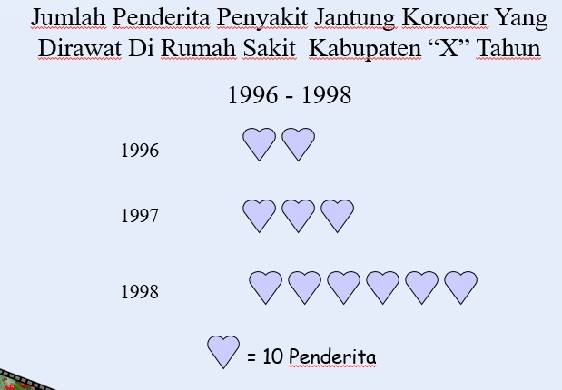
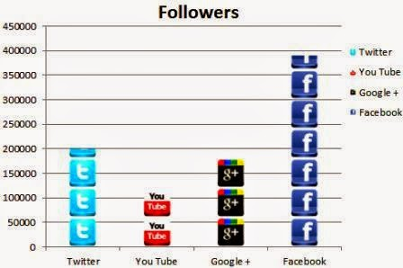
PENYAJIAN DATA
Penyajian Data Statistik
Dalam bentuk diagram, antara lain:
Diagram simbol
Seringkali dipakai untuk mendapatkan gambaran kasar sesuatu hal dan sebagai alat visual orang awam

Slide 11
PENYAJIAN DATA
Penyajian Data Statistik
Dalam bentuk diagram, antara lain:
Diagram lingkaran
Diagram berbentuk lingkaran yang terbagi dalam beberapa bagian dan bagian tersebut mengandung nilai untuk masing-masing klasifikasi

Slide 12
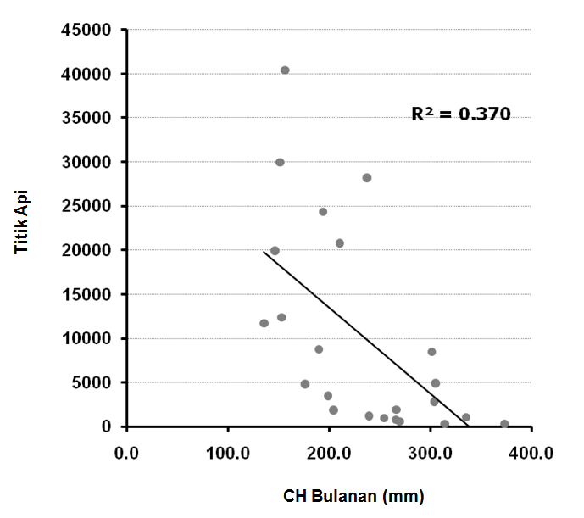
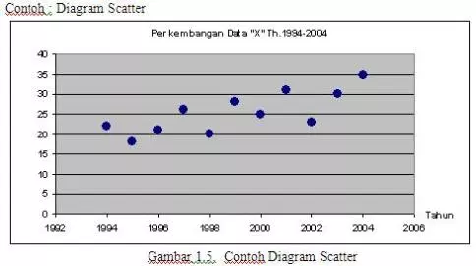
PENYAJIAN DATA
Penyajian Data Statistik
Dalam bentuk diagram, antara lain:
Diagram titik
Diagram yang terdiri atas 2 variabel, diagramnya dapat dibuat dalam sistem sumbu koordinatdan gambarnya akan merupakan kumpulan titik-titik yang terpencar

Slide 13
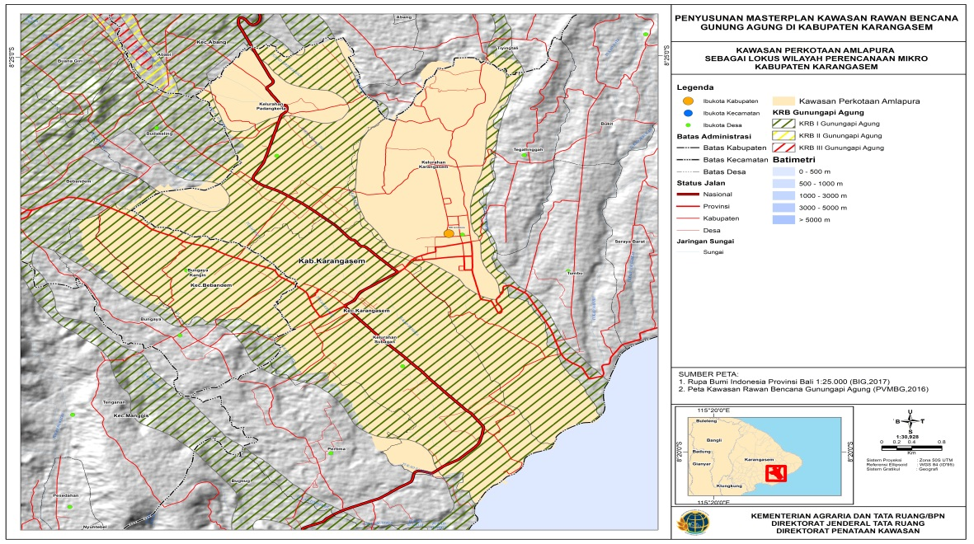
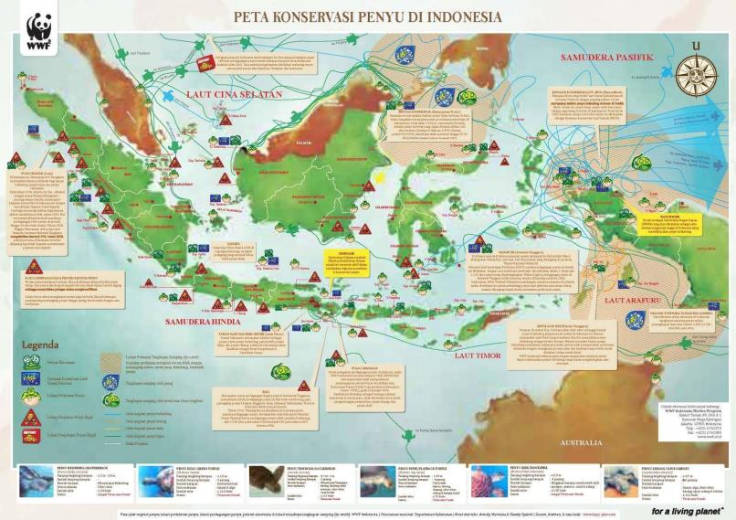
PENYAJIAN DATA
Peta dengan Layout Resmi
Penyajian Data Spasial
Penyajian data dapat dalam bentuk model spasial/peta
Kartografi adalah mengumpulkan, menganalisa, dan menyajikan datayang diperoleh dari lapangan secara grafis dan dengan skala tertentu, sehingga terlihat jelas dan mudah dipahami
Peta sebagai output atau produk dari proses kartografi
Penyajian data peta dengan menggunakan simbol, garis, dan pewarnaan yang dijelaskan dalam legenda
Peta dengan Infografis

Slide 14
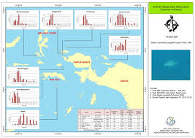
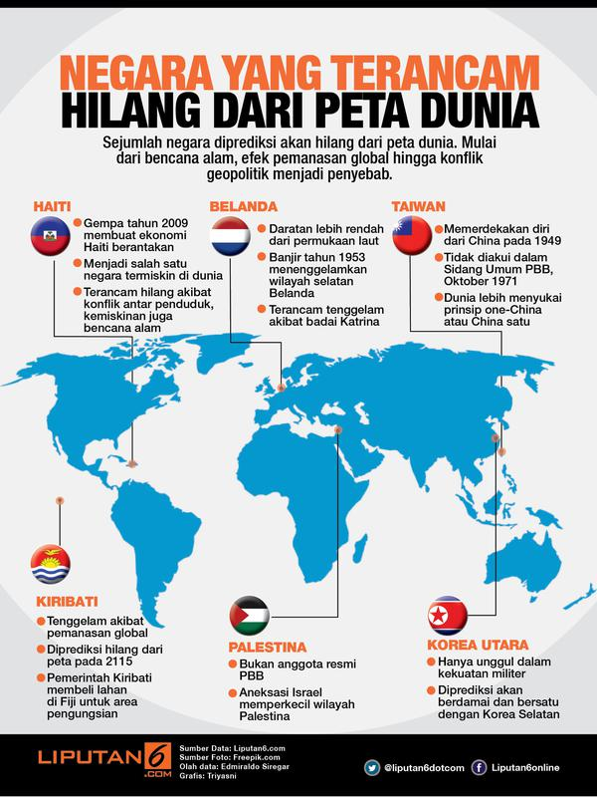
PENYAJIAN DATA
Penggabungan Penyajian Data dengan 2 bentuk
Contoh: Peta dan diagram
Contoh: Peta dan Simbol

Slide 15
ANALISIS DATA
Pengertian analisis
Analisis adalah kajian/penyelidikan/telaah suatu peristiwa untuk mengetahui keadaan/kondisi/permasalahannya. Sebagai urutan tahapan dalam proses perencanaan, analisis adalah pengolahan dan interpretasi data dan informasi untuk menghasilkan dasar-dasar pertimbangan perencanaan dan pemecahan masalah. Menganalisis adalah menyelidiki dengan menguraikan masing-masing bagiannya
Mengelompokan/membuat suatu urutan, memanipulasi, serta menyingkatkan data sehingga mudah untuk dibaca
Proses berkelanjutan yang membutuhkan refleksi terus menerus terhadap data, mengajukan pertanyaan-pertanyaan analitis, dan menulis catatan singkat sepanjang penelitian

Slide 16
ANALISIS DATA
Mengolah dan mempersiapkan data
Membaca keseluruhan data
Mengolah data
Deskripsi data
Penulisan laporan
Tahapan Analisis

Slide 17
ANALISIS DATA
Kriteria Suatu Analisis
Dalam proses analisis, perlu mempertimbangkan 3 hal berikut ini:
Data yang tersedia
Makin lengkap dan terinci data yang digunakan maka analisispun dapat dilakukan lebih teliti
Tujuan Analisis
Tidak semua hal memerlukan analisis yang rinci sampai ke hal-hal yang sangat kecil, tergantung kebutuhan/tujuan, yang kadang-kadang cukup garis besarnya saja, tetapi tanpa mengurangi nilai analisis tersebut.
Teknik Analisis
Penggunaan atau pemilihan teknik analisis yang tepat akan membantu kehalusan analisis. Pemilihan teknik tergantung kepada kedua hal di atas
Kriteria Suatu Analisis
Simulasi digunakan sebagai penyederhanaan masalah. Penyederhanaan melalui:
Model formula matematis: Model yang menyatakan hubungan aspek perencanaan seperti hubungan matematis. Hal ini digunakan apabila masalah yang akan dianalisis mempunyai hubungan gungsi matematis
CONTOH:
Analisis proyeksi penduduk
Analisis kepadatan penduduk
Analisis risiko bencana
Pemodelan: rencana, representasi, atau deskripsi yang menjelaskan suatu objek, sistem, atau konsep, yang seringkali berupa penyederhanaan atau idealisasi. Bentuknya dapat berupa
Maket
Gambar
Peta
grafis

Slide 18
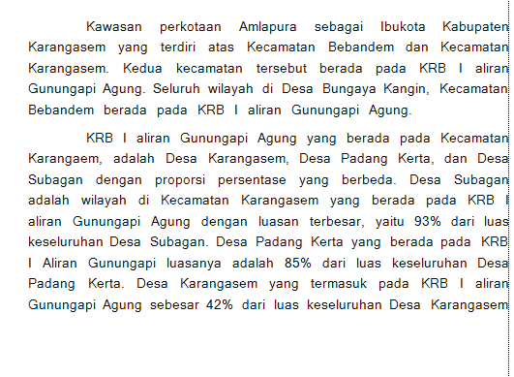
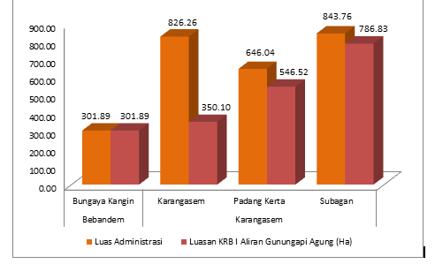
ANALISIS DATA
Contoh Analisis Data

Slide 19
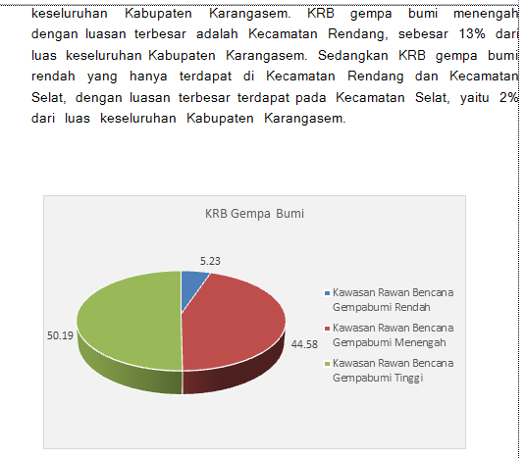
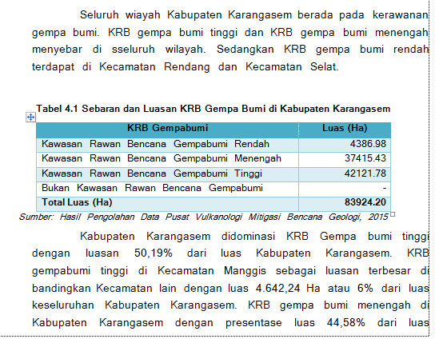
ANALISIS DATA
Contoh Analisis Data

Slide 20
terimakasih

